Slide 1
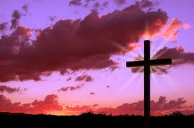

Slide 2
“There can be no holiness or maturity in a life where sin runs unchecked.”
John MacArthur

Slide 3
Rom 8:13
“As julle julle lewe deur die sondige natuur laat beheers, gaan julle die dood tegemoet, maar as julle deur die Gees ‘n einde maak aan julle sondige praktyke, sal julle lewe.”

Slide 5
Hebr. 12:4
“Julle het nog nie so teen die sonde weerstand gebied dat dit vir julle ‘n stryd om lewe of dood geword het nie.”

Slide 7
Jak. 1:14-15
“Maar ‘n mens word verlei deur sy eie begeertes wat hom aanlok en saamsleep. Daarna, as die begeertes bevrug geraak het, bring dit die sonde voort; en as die sonde ryp geword het, loop dit uit op die dood.”

Slide 9
Fil. 4:8
“Verder, broers, alles wat waar is, alles wat edel is, alles wat reg is, alles wat rein is, alles wat mooi is, alles wat prysenswaardig is—watter deug of lofwaardige saak daar ook mag wees—daarop moet julle julle gedagtes rig.”

Slide 11
“Not being reconciled to the fact of sin – not recognizing it and refusing to deal with it – produces all the disasters in life.”
Oswald Chambers

